Slide 1
В.А.Трофимов
ОБ УСТОЙЧИВОСТИ ДЕФОРМИРОВАНИЯ МАССИВА ГОРНЫХ ПОРОД
Институт проблем комплексного освоения недр РАН, Москва, Россия
e-mail: asas_2001@mail.ru

Slide 2
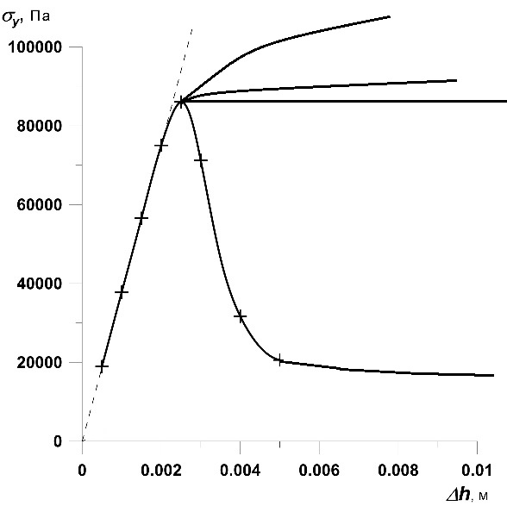
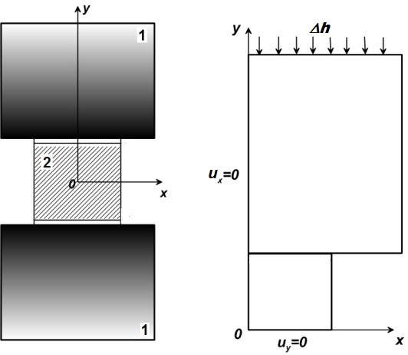
ОДНООСНОЕ СЖАТИЕ ОБРАЗЦА

Slide 3
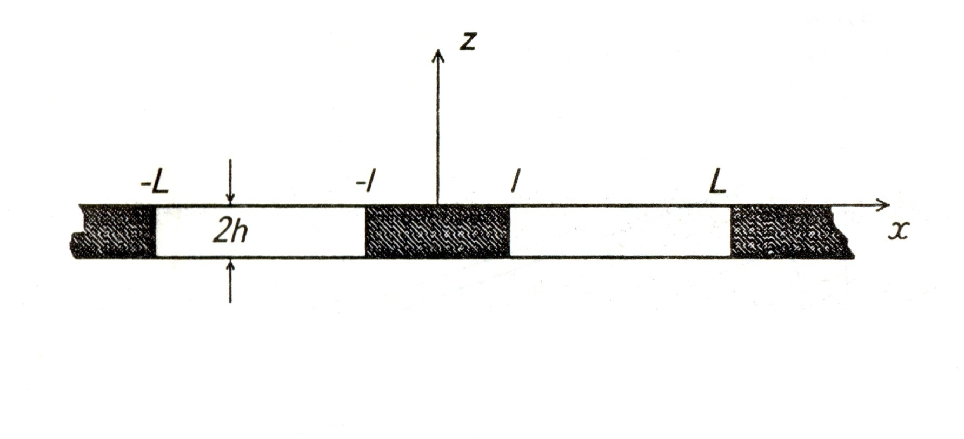

СХЕМАТИЧЕСКОЕ ИЗОБРАЖЕНИЕ РАЗДЕЛИТЕЛЬНОГО ЦЕЛИКА И РАЗРАБАТЫВАЕМОГО ПЛАСТА МЕЖДУ ВМЕЩАЮЩИМИ ГОРНЫМИ ПОРОДАМИ
σц
Δh
STRESS STATE OF ROCK AND PRESSURE ON INTERCHAMBER PILLARS
Trubetskoi K.N., Bronnikov D.M., Kuznetsov S.V., Trofimov V.A.
Journal of Mining Science. 1997. Т. 33. № 5. С. 389-398.
STABILITY OF ROCK MASSES BASED ON THE CRITERION OF THE DYNAMIC MANIFESTATION OF MINE PRESSURE DURING THE DEPLETION OF A SEPARATION PILLAR
Trubetskoi K.N., Bronnikov D.M., Kuznetsov S.V., Trofimov V.A.
Journal of Mining Science. 1997. Т. 33. № 2. С. 103-112.
MINE-SHOCK MECHANISM AND LOADS ON THE DIVIDING COLUMNS FOR WORKINGS IN PLATE STRATA
Trubetskoi K.N., Bronnikov D.M., Kuznetsov S.V., Trofimov V.A.
Journal of Mining Science. 1995. Т. 31. № 5. С. 321-332.

Slide 5
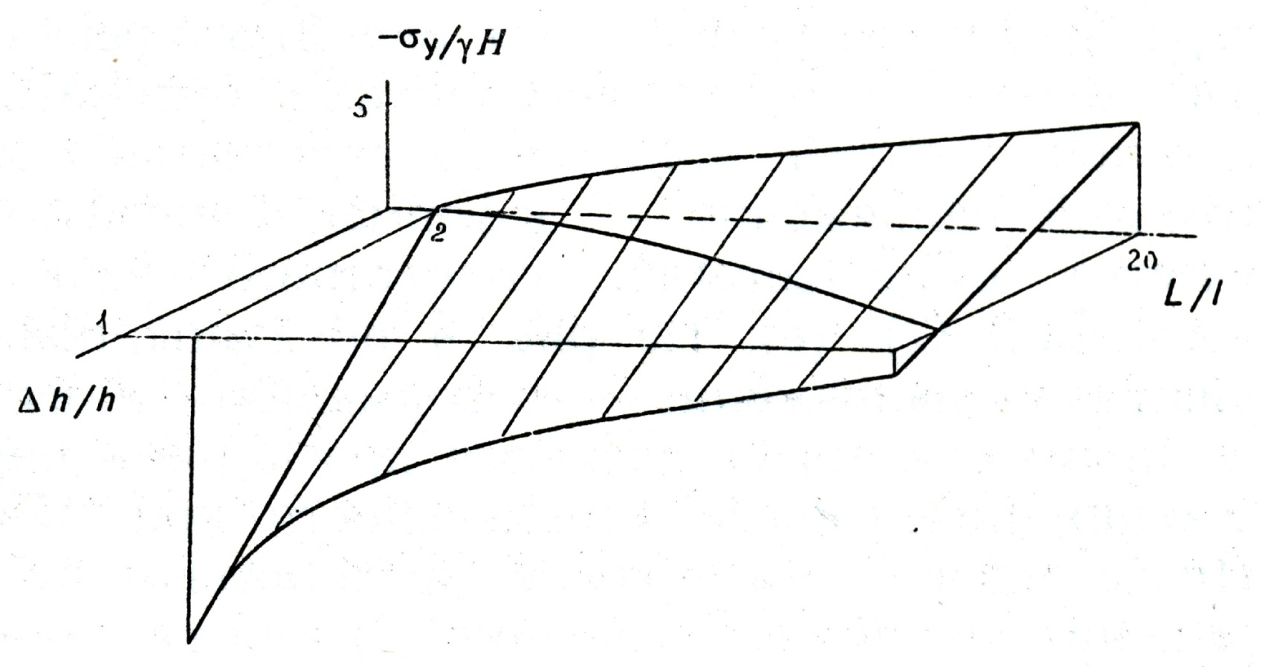
ПОВЕРХНОСТЬ НЕРАЗРЫВНОСТИ ВЗАИМОДЕЙСТВИЯ ВМЕЩАЮЩИХ ГОРНЫХ ПОРОД И РАЗДЕЛИТЕЛЬНОГО ЦЕЛИКА ПРИ ЗНАЧЕНИИ ПАРАМЕТРА ПОДОБИЯ M=20

Slide 6
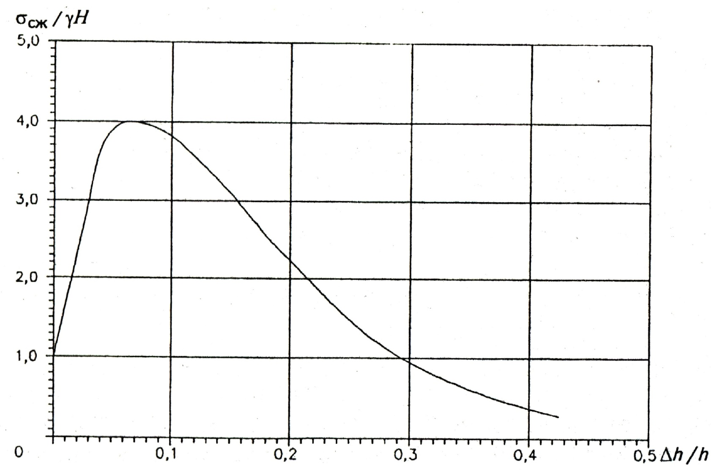
ХАРАКТЕРНЫЙ ВИД БЕЗРАЗМЕРНОЙ ДИАГРАММЫ НАПРЯЖЕНИЕ-ДЕФОРМАЦИЯ ЦЕЛИКА

Slide 7
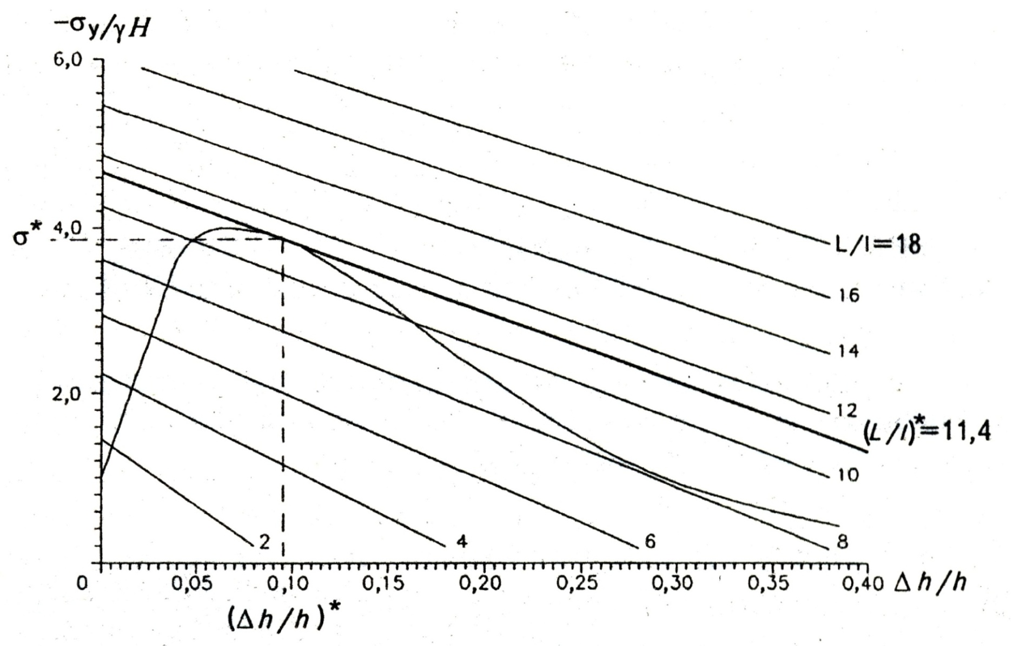
Сечения поверхности неразрывности M=20
при L/l равных 2, 4, 6, 8, 10, 12, 14, 16, 18 и
кривой нагружения целика, совпадающей с диаграммой напряжение-деформация

Slide 8
СХЕМАТИЧЕСКОЕ ИЗОБРАЖЕНИЕ «ЖЕСТКОГО» (а) И «МЯГКОГО» (б) НАГРУЖЕНИЯ
(а)
(б)

Slide 9
Заключение
- В статье рассмотрен механизм потери устойчивости совместного деформирования целика и вмещающего массива горных пород по мере отработки пласта. При этом деформирование системы носит гладкий и непрерывный характер до тех пор, пока фронт очистных работ не достигнет определенного положения (L/l)*, зависящего от деформационных свойств целика и вмещающих пород. После этого происходит динамическое разрушения системы, сопровождающееся значительными смещениями пород массива. Это типичный пример триггерного эффекта, который реально имеет место в практике горного дела.

Slide 10
Аналогичным образом проявляется триггерный эффект и при непрерывном изменении свойств целика или вмещающих пород, либо при проявлении их реологических свойств.
Более того, в рамках развитого формализма может быть решена задача о сдвиговом триггерном эффекте, когда имеет место зацепление на некотором участке разрыва, а система нагружается сдвиговыми нагрузками вдоль разрыва. При этом кривые деформирования контакта на участка зацепления должны иметь ниспадающую ветвь, что бы возникла возможность динамического деформирования. В этом случае также имеется два режима нагружения: мягкий и жесткий. В первом случае возможен переход от непрерывного сдвига к динамическому проскальзыванию.

Slide 11
ОСНОВНЫЕ ПОЛОЖЕНИЯ, ОПРЕДЕЛЯЮЩИЕ ХАРАКТЕР
ДЕФОРМИРОВАНИЯ И РАЗРУШЕНИЯ ЭЛЕМЕНТОВ МАССИВА
ПРИ ЕГО НАГРУЖЕНИИ
Во-первых,
в массиве всегда можно выделить структурные элементы, которые играют роль «нагружающей системы» и собственно «нагружаемый элемент» в основном воспринимающий нагрузку.

Slide 12
Во-вторых,
рассматриваемые разрушения (в том числе катастрофические ) всегда связаны с первоначальным разрушением «элемента» и последующими подвижками массива горных пород.
При этом разрушающим фактором является потенциальная энергия горных пород, довольно быстро переходящая в кинетическую («нагружающей системы»).

Slide 13
В-третьих,
силовое взаимодействие «системы» и «элемента» для формирования катастрофического разрушения должно происходить в режиме «мягкого» нагружения. В общем случае это означает, что в каком-то смысле деформационные характеристики «системы» и «элемента» должны обеспечивать более высокую податливость у «системы», чем у «элемента». «Система» и «элемент» деформируются совместно, т.е. должен выполняться принцип совместности деформаций, выражающийся, в частности, в непрерывности смещений на их общей границе. При этом в случае «мягкого» нагружения эти смещения определяются в основном деформационными свойствами «элемента», тогда как при «жестком» нагружении – свойствами «системы».

Slide 14
Обычно при подготовке катастрофического явления и при его протекании массив горных пород деформируется таким образом, что «система» разгружается, т.е. ее деформации возрастают, а силовые факторы (скажем, напряжения) уменьшаются. При этом всегда существует некоторый параметр нагружения. В этом качестве может выступать, скажем, протяженность выработанного пространства, изменяющаяся во времени.
В тоже время для «элемента» имеет место нагружение, описываемое соответствующей диаграммой деформирования, в общем случае с запредельной ветвью.
Для перехода квазистатического разрушения в динамическое обязательно необходимо наличие запредельной ветви диаграммы деформирования «элемента».

Slide 15
СПАСИБО ЗА ВНИМАНИЕ

